Slide 1
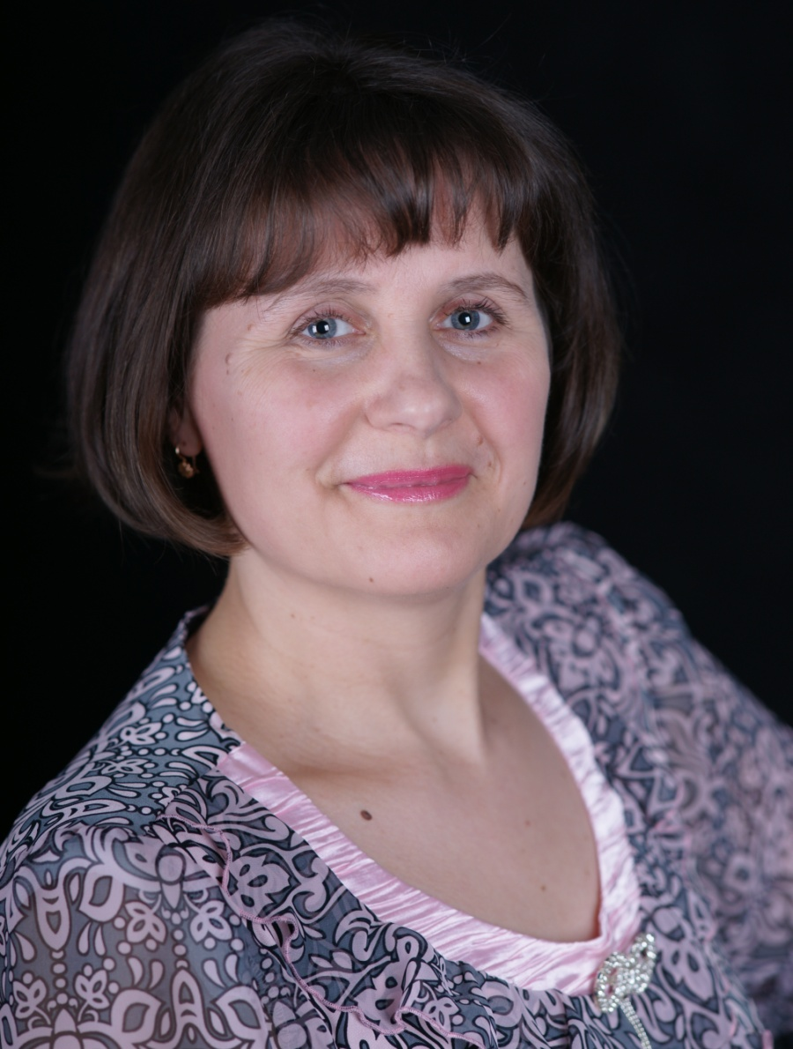
Муниципальное общеобразовательное учреждение «Средняя общеобразовательная школа №5» г. Всеволожска
Нагорнова
Евгения Георгиевна – учитель русского языка и литературы
I квалификационная категория
Стаж работы – 14 лет

Slide 2
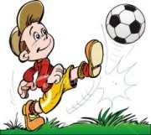
62%
9%
1%
19%
4%
5%

Slide 3
Мой инновационный педагогический опыт
Проектная деятельность как средство формирования читательской активности школьников

Slide 4
Проектировать - … значит создавать новую культурную норму, а через нее новую возможность существования. О.И. Генисаретский
Проект («брошенный вперёд» — в пер. с лат.) — уникальное, конкретное, продуманное и спланированное дело, предпринятое для достижения цели и решения проблемы определённым способом, включающее ограничения по срокам и ресурсам, учитывающее возможные риски и изменяющее изначальную ситуацию.
Современный словарь по общественным наукам// Под ред. Данильяна О.Г., Панова Н.И.- М.: Эксмо 2005

Slide 5
Последовательность работы над проектом
Подготовка - определение темы и целей проекта, его исходного положения. Подбор рабочей группы.
Планирование - определение источников необходимой информации; определение способов сбора и анализа информации; определение способа представления результатов (формы проекта); установление процедур и критериев оценки результатов проекта; распределение задач (обязанностей) между членами рабочей группы.
Исследование - сбор и уточнение информации (основные инструменты: интервью, опросы, наблюдения, эксперименты и т.п.); выявление («мозговой штурм») и обсуждение альтернатив, возникших в ходе выполнения проекта; выбор оптимального варианта хода проекта; поэтапное выполнение исследовательских задач проекта.
Выводы - анализ информации; формулирование выводов.
Представление (защита) - подготовка отчета о ходе выполнения проекта с объяснением полученных результатов (возможные формы отчета: устный отчет, устный отчет с демонстрацией материалов, письменный отчет). Анализ выполнения проекта, достигнутых результатов (успехов и неудач) и причин этого.

Slide 6
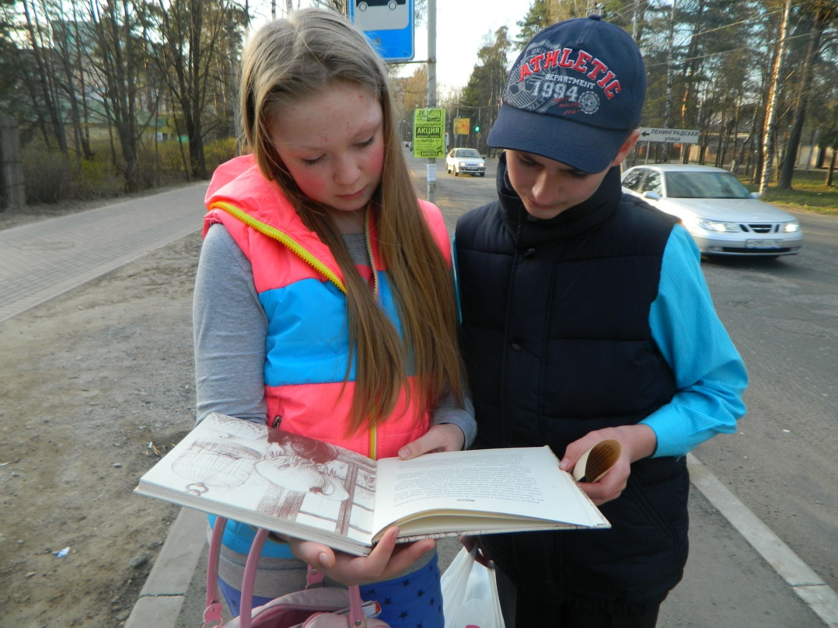
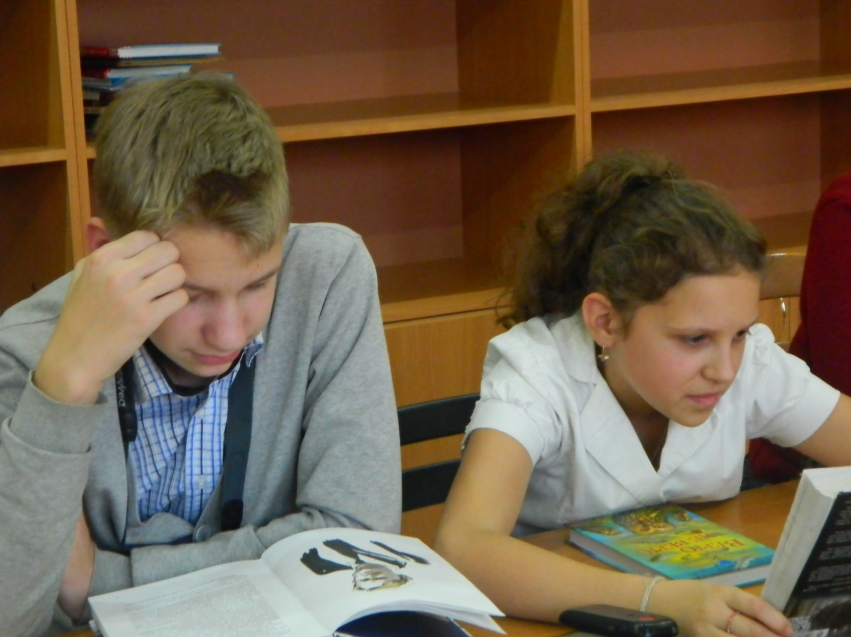
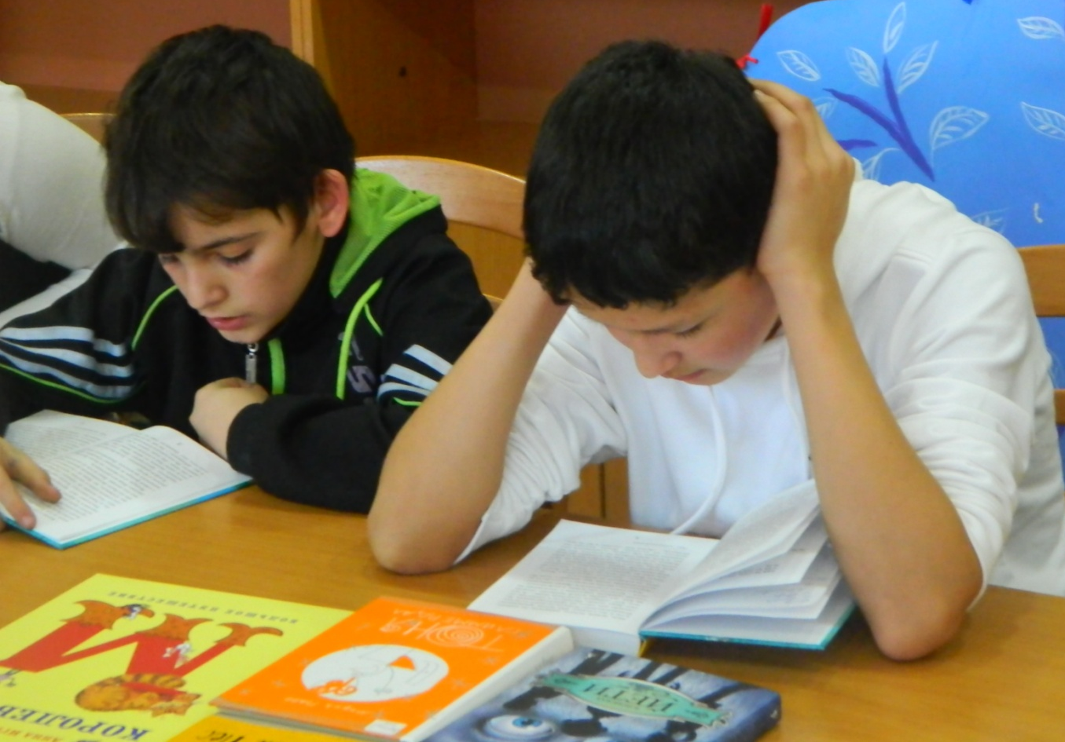
Неграмотным человеком завтрашнего дня будет не тот, кто не умеет читать, а тот, кто не научился при этом учиться. Э.Тоффлер

Slide 7
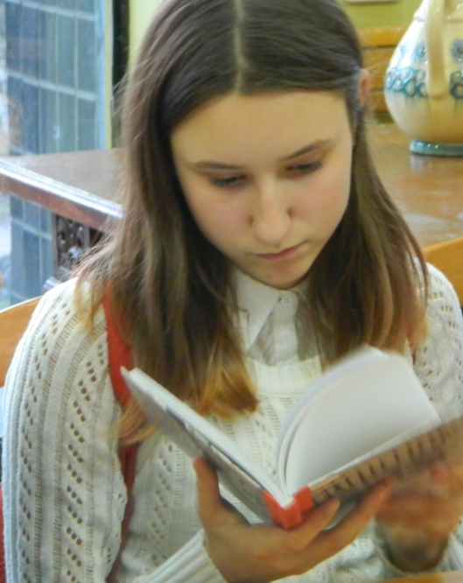
Быстро находит правильное решение
Адекватно оценивает ситуацию
Имеет большой объем памяти
Высокая коммуника-бельность
Имеет активное творческое воображение
Грамотно владеет речью

Slide 8
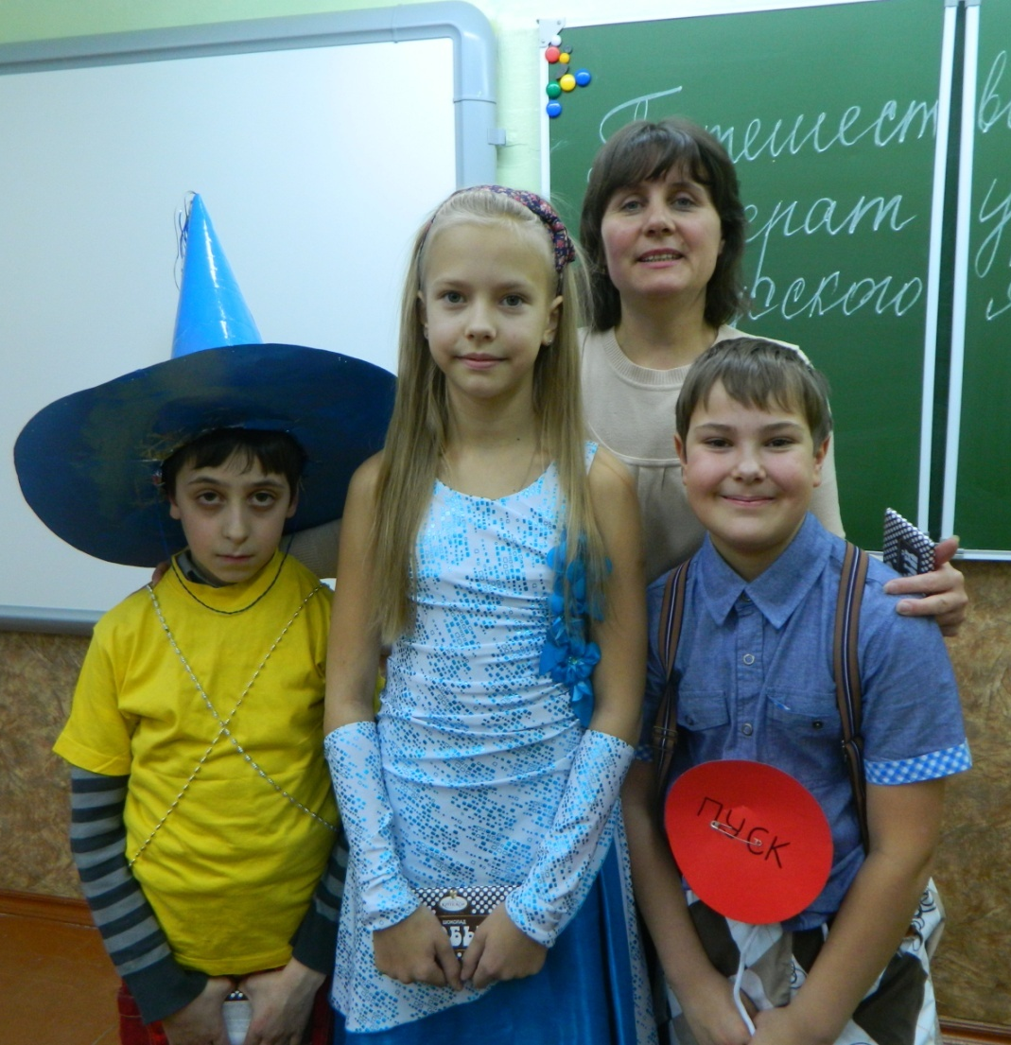
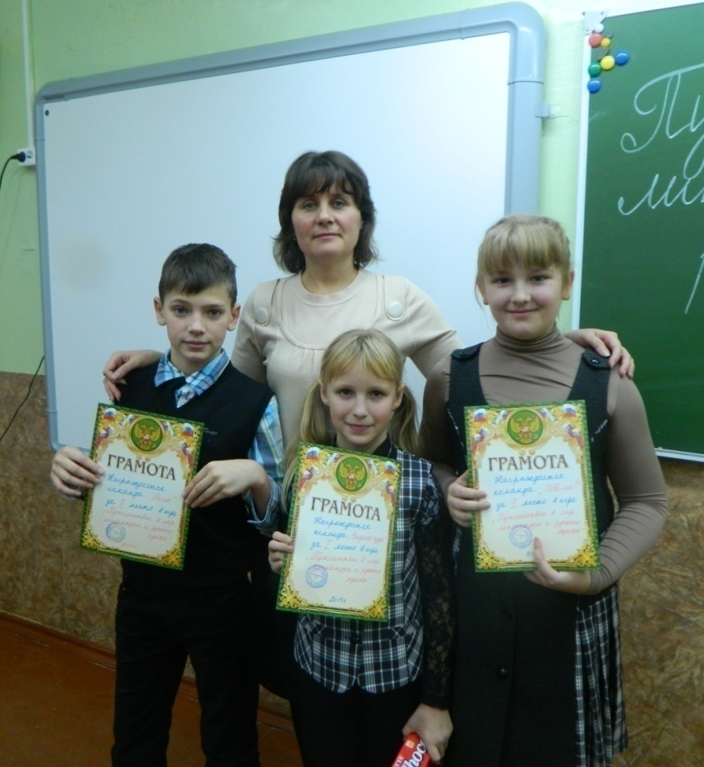
Средства формирования читательской активности
Уроки внеклассного чтения
Читательские конференции
Ведение читательских дневников
Конкурсы и игры по литературе для учащихся
Работа с родителями (родительские собрания, день открытых дверей)
Проектная и исследовательская деятельность

Slide 9
Проект «Детские писатели детям!»
Тип проекта: информационный (ознакомительно-ориентировочный)
Профиль знаний: монопредметный (литература)
Характер координации: непосредственный (открытая, явная координация)
Уровень контактов: внутриклассный (6 класс)
Форма организации деятельности учащихся: групповая
Форма организации образовательного процесса: внеурочный
Продолжительность: долгосрочный – учебный год

Slide 10
“Все, что я познаю, я знаю, для чего это мне надо и где и как я могу эти знания применить” – вот основной тезис современного понимания метода проектов. Бойко Н.В. Краткая характеристика проекта
Цели проекта:
1) знакомство с современными детскими писателями и их произведениями;
2) создание списка-рекомендации книг для чтения учащимся 5-х классов (буклет или календарь с рисунками участников проекта и отзывами на прочитанные книги).

Slide 11
Гипотеза проекта: работа над проектом и создание списка-рекомендации позволит расширить круг чтения современных подростков и поможет сориентироваться в мире современной детской литературы.
Методы работы: посещение детских библиотек; встречи с писателями; чтение и анализ произведений; создание рецензий и иллюстраций по прочитанным произведениям; создание компьютерных презентаций о писателях и книгах.

Slide 12
План работы над проектом
Сентябрь – октябрь - определение темы и целей проекта, его исходного положения. Подбор рабочей группы
Ноябрь – выезд в Ленинградскую детскую областную библиотеку, встреча с писателем Анной Игнатовой
Декабрь – февраль – знакомство с произведениями Анной Игнатовой, подготовка к открытому мероприятию
Март – урок внеклассного чтения по книге А.С. Игнатовой «Верю – не верю», встреча с писателем
Март – встреча с писателем Ириной Рогалёвой и Анной Игнатовой в рамках городского праздника «Книжкина неделя»
Апрель – урок внеклассного чтения по произведениям Андрея Жвалевского и Евгении Пастернак
Апрель – посещение мероприятия «БиблиоСумерки» в городской детской библиотеке г. Всеволожска
Май – урок внеклассного чтения по произведениям Владислава Петровича Крапивина
Май – литературная игра по прочитанным произведениям. Завершение работы над списком-рекомендацией.

Slide 13
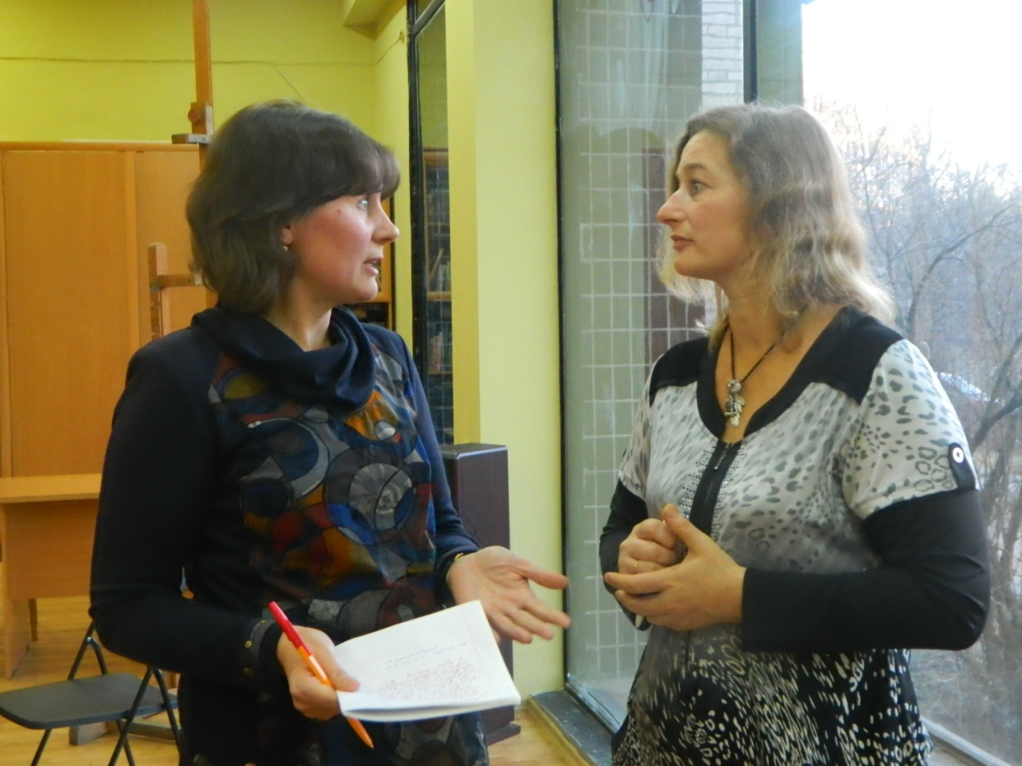
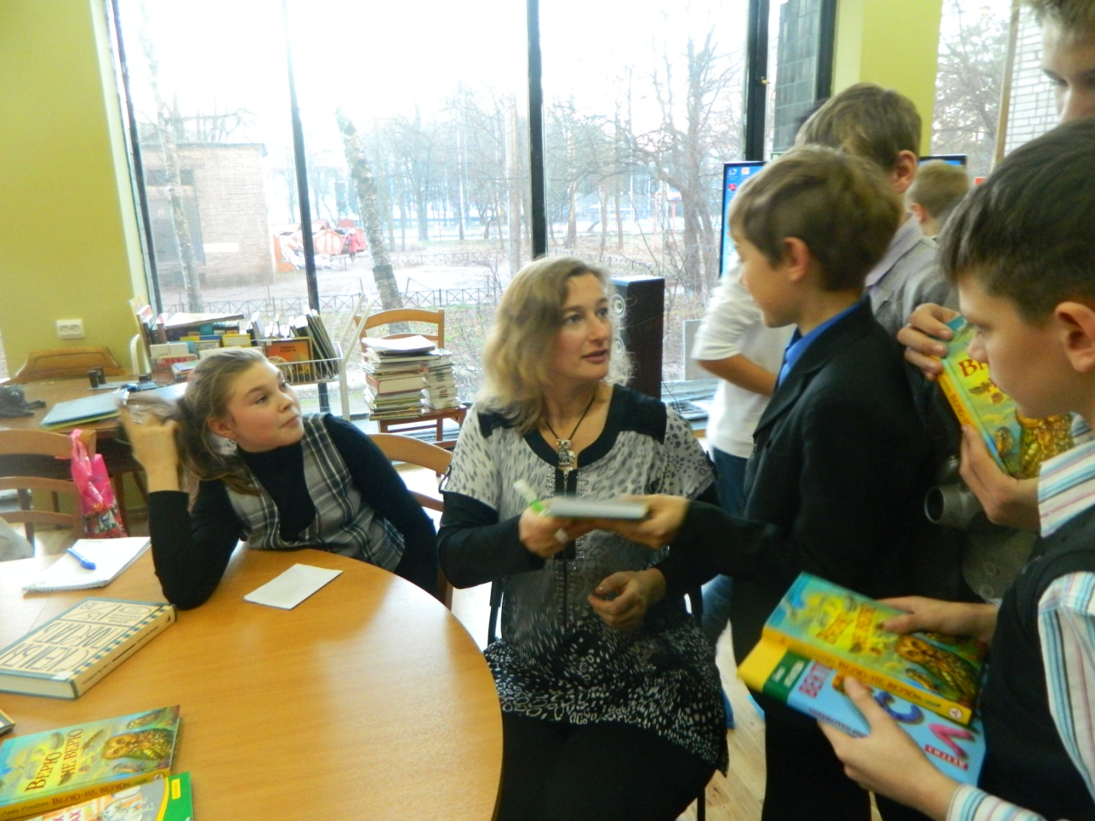
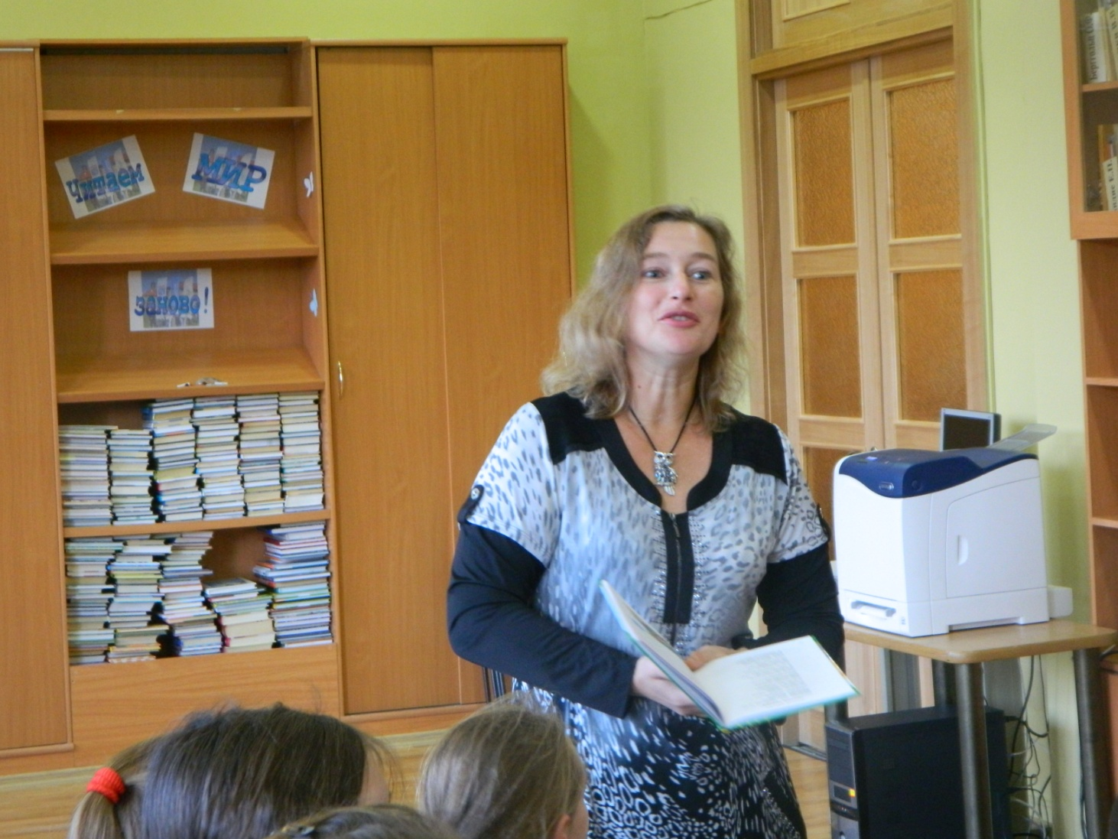
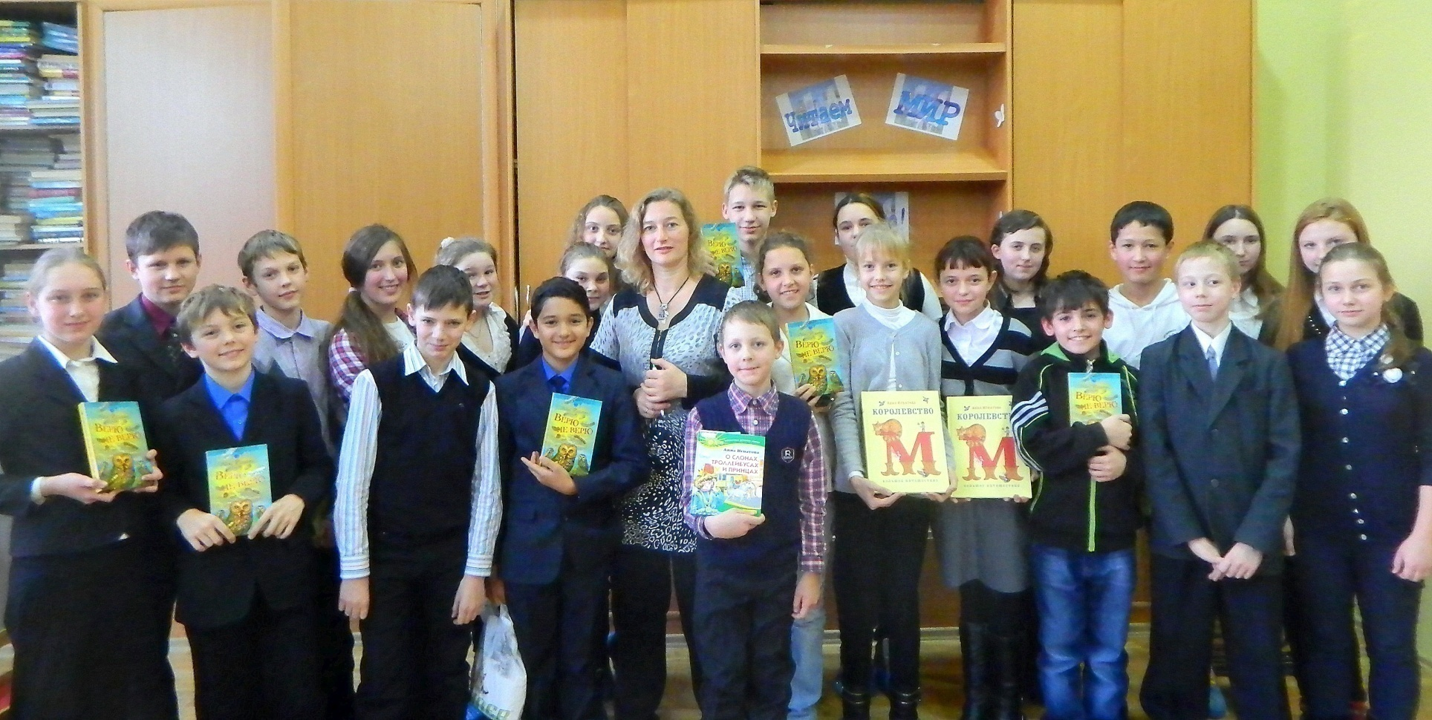
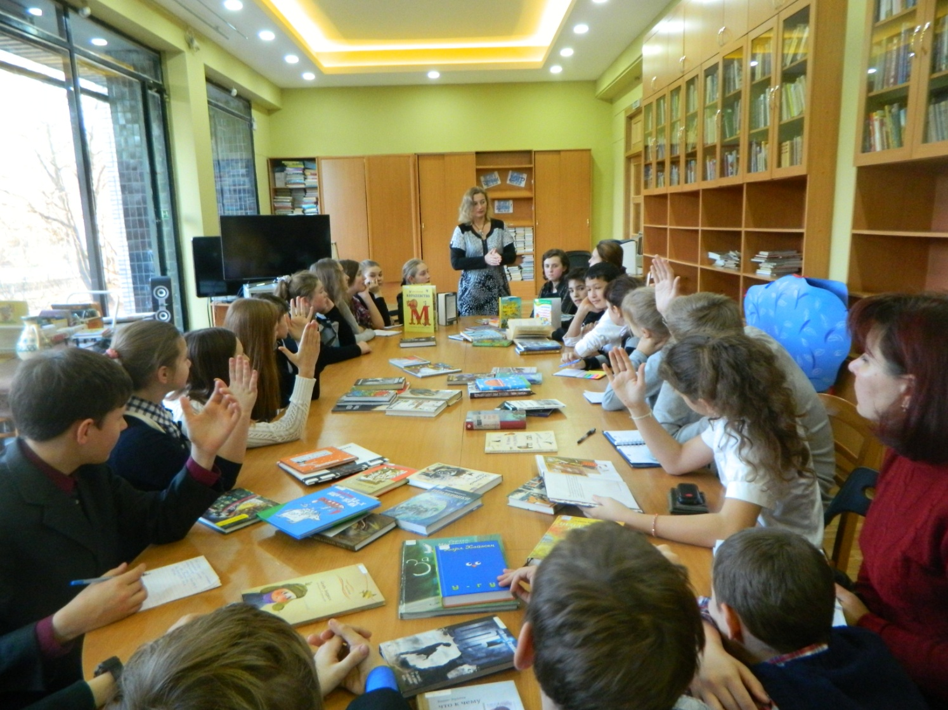
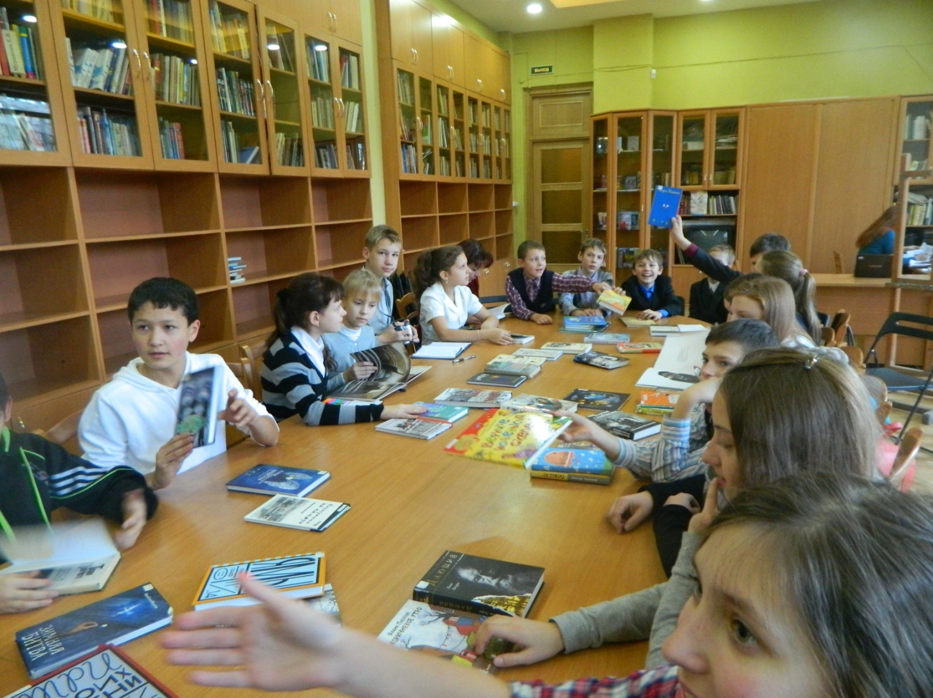
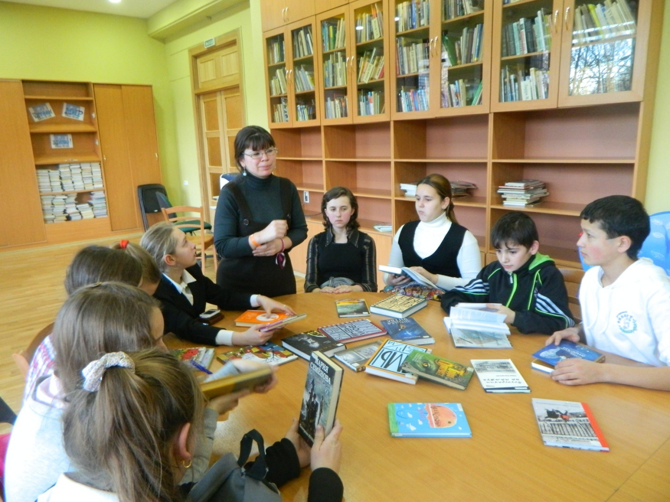
Выезд в Ленинградскую детскую областную библиотеку

Slide 14
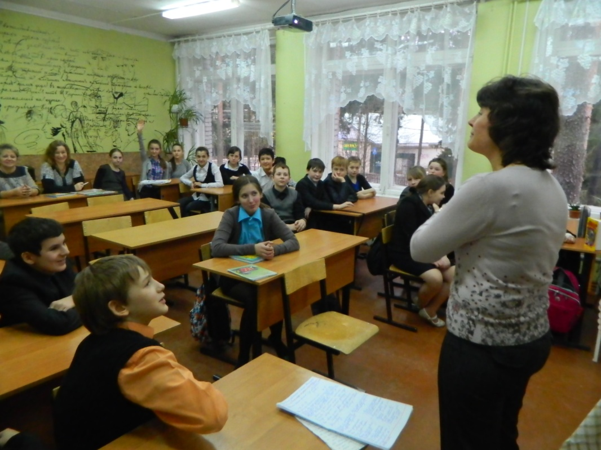
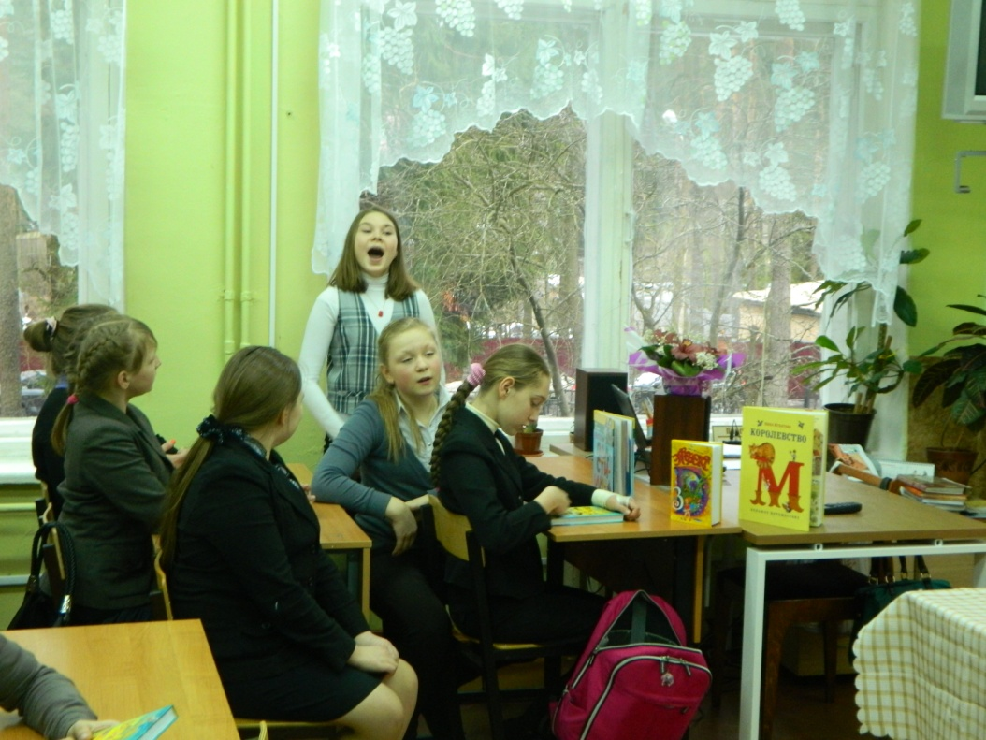
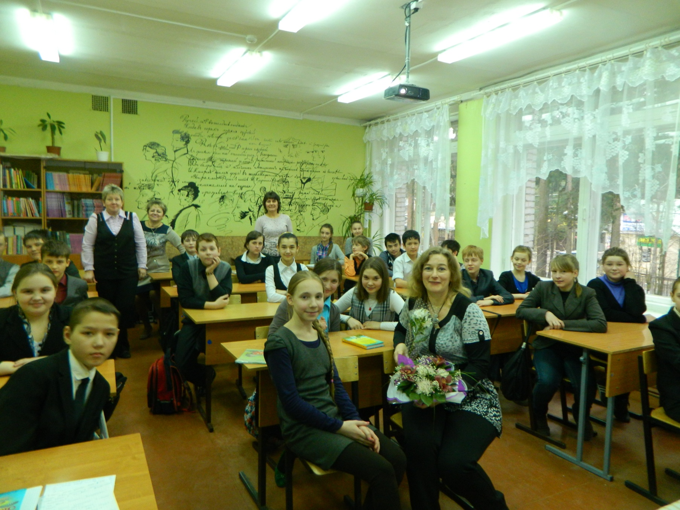
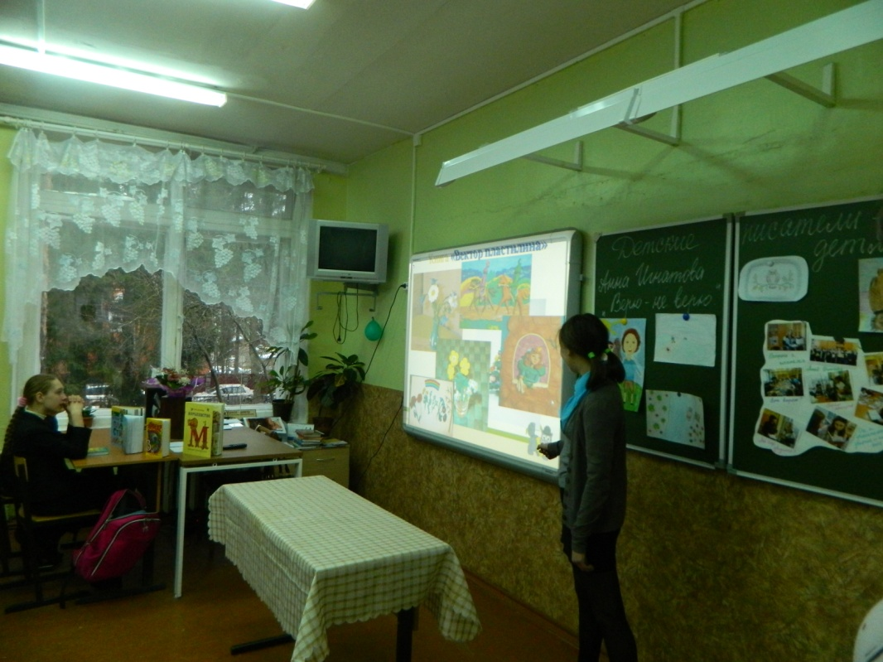
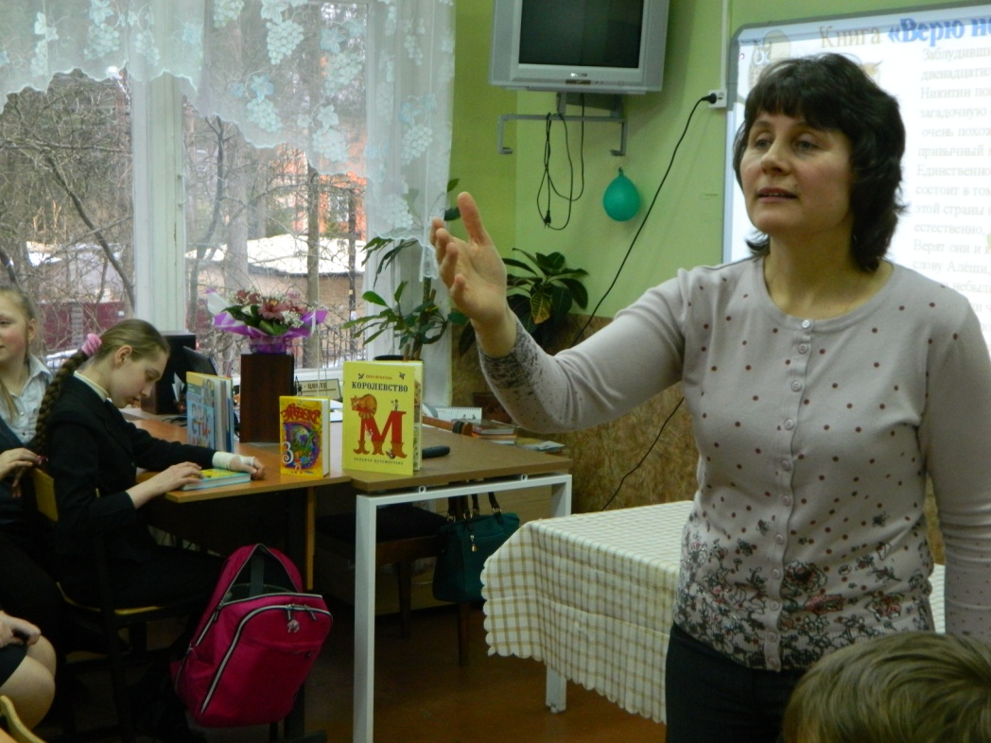
Урок внеклассного чтения

Slide 15
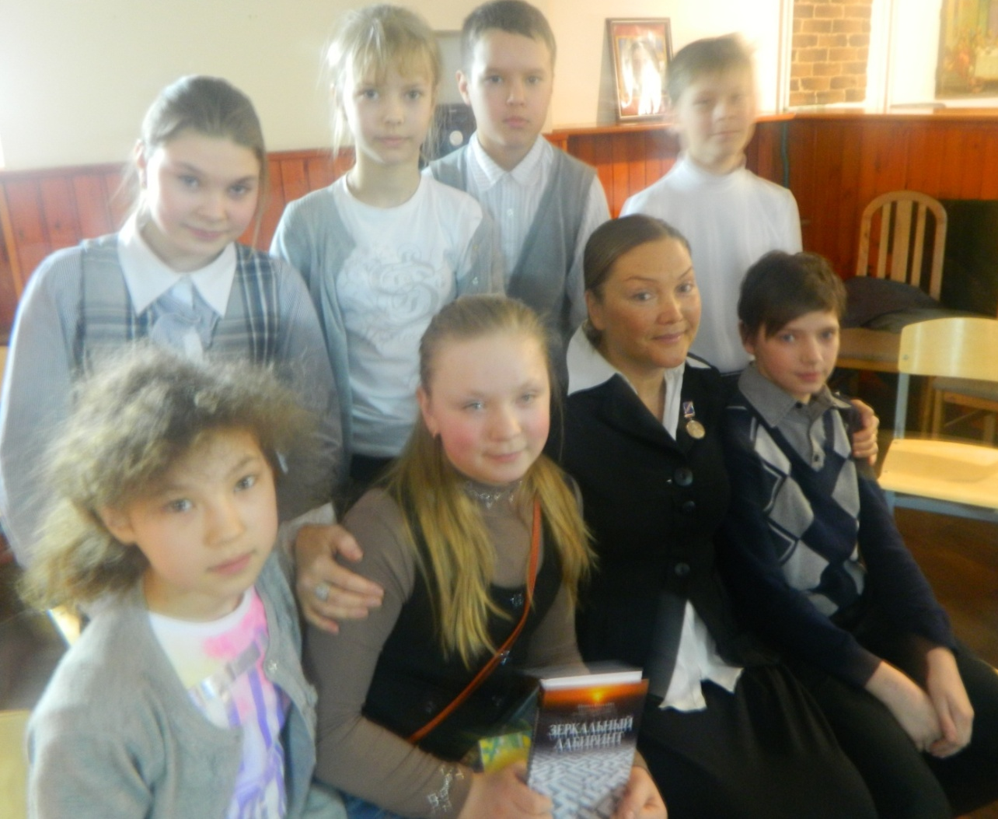
Встреча с писателем Ириной Рогалёвой

Slide 16
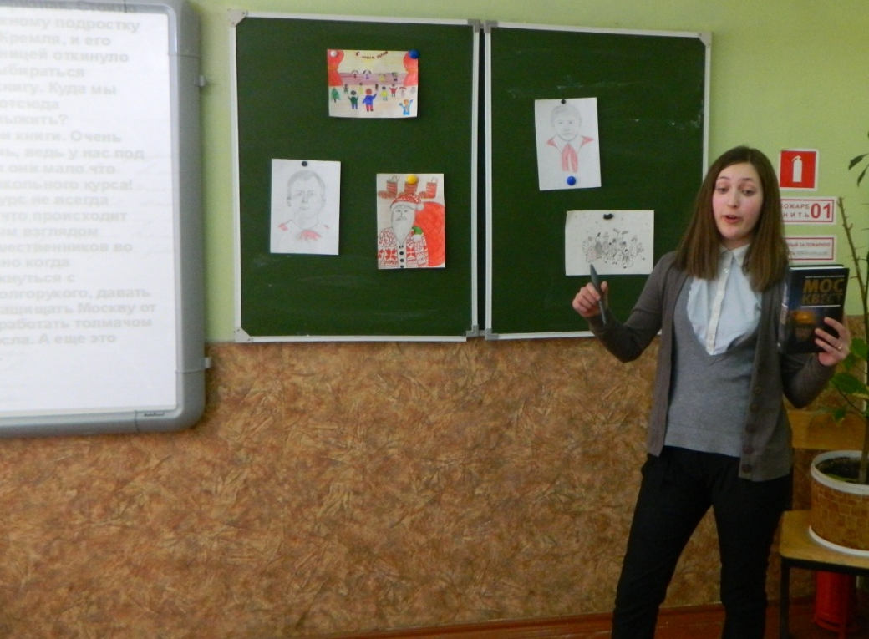
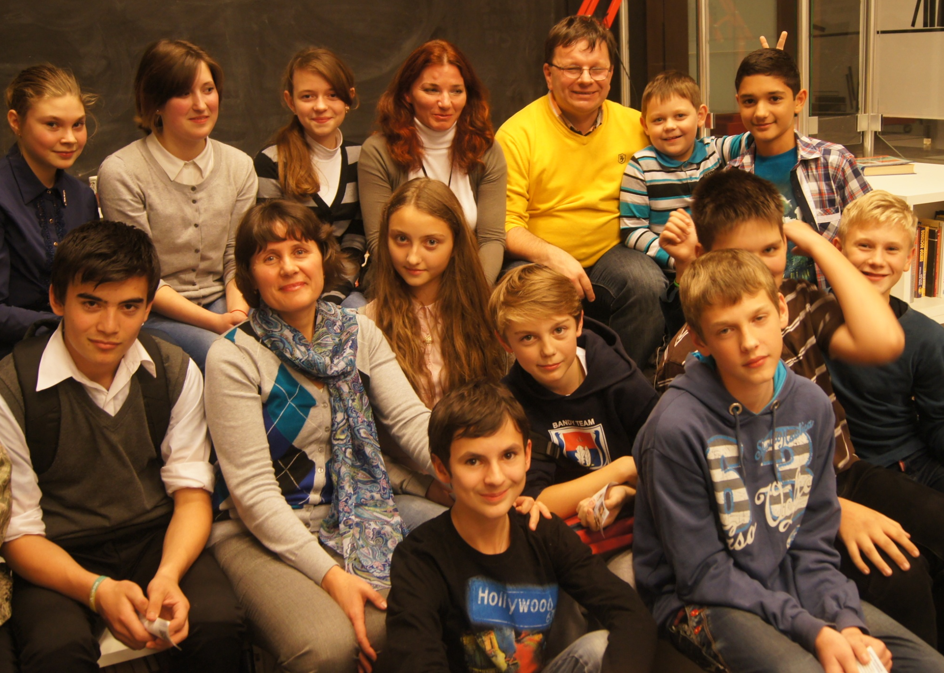
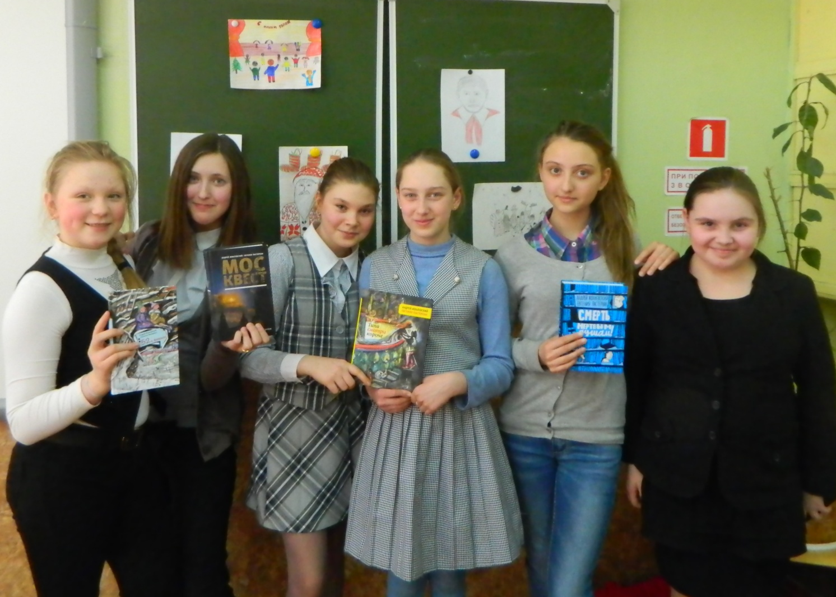
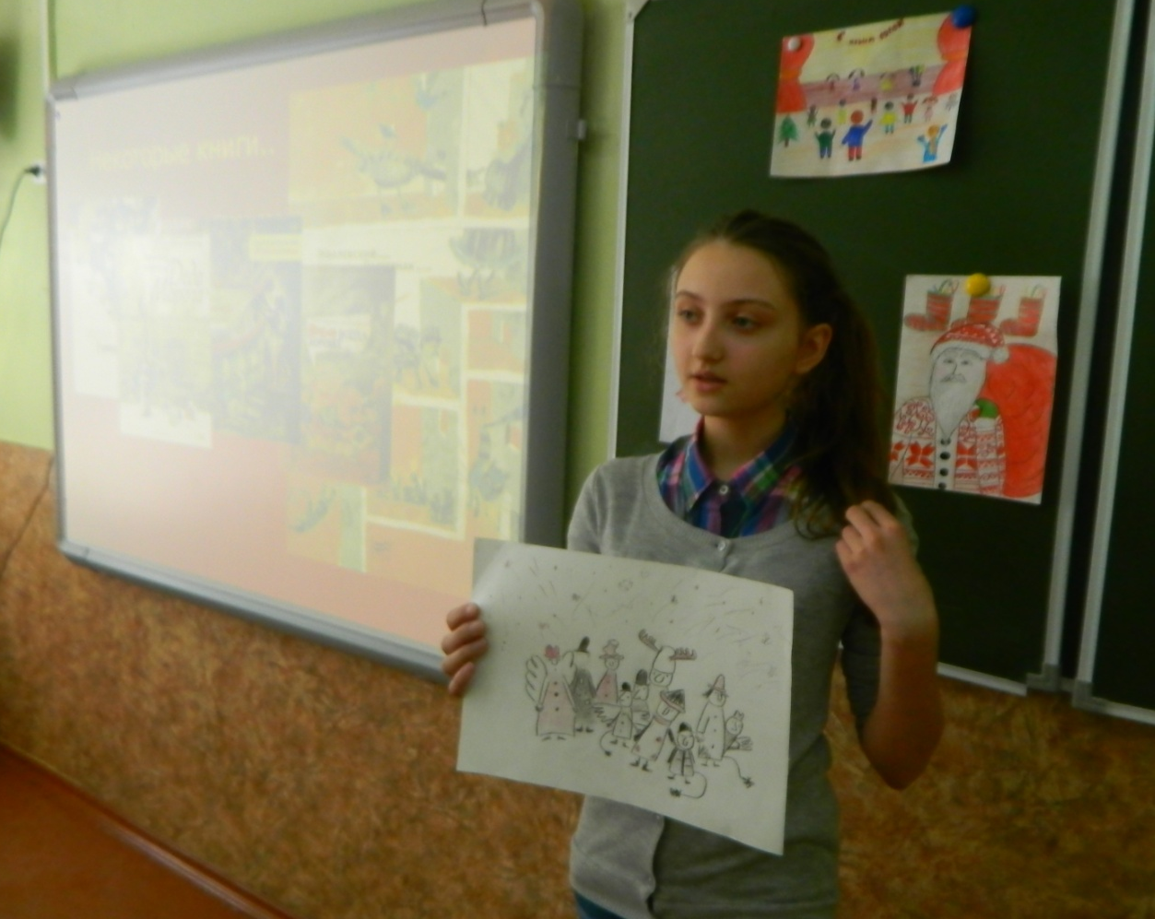
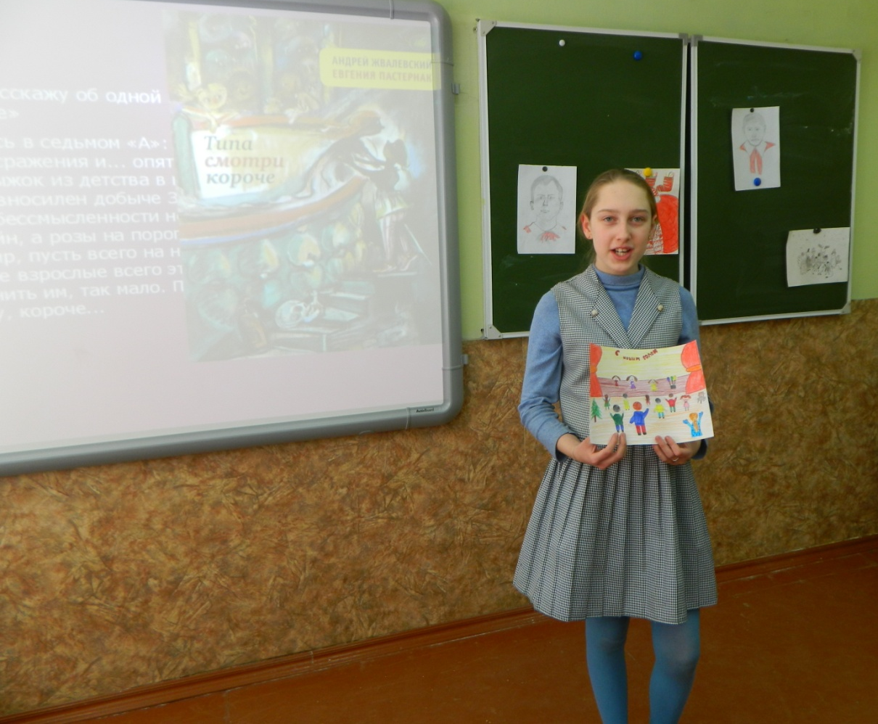
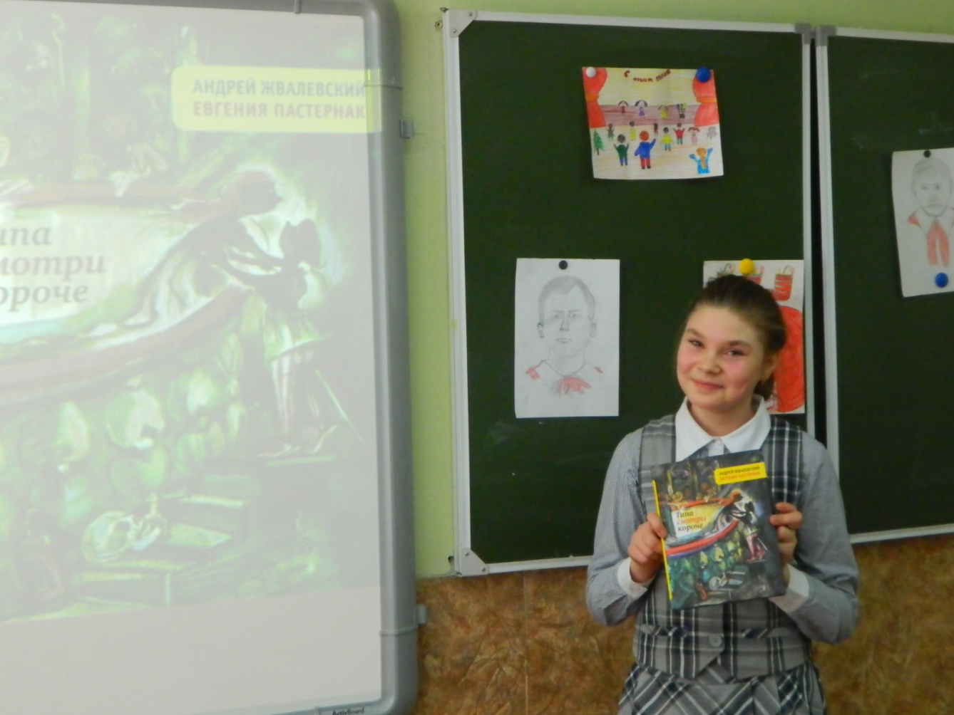
Произведения Андрея Жвалевского и Евгении Пастернак

Slide 17
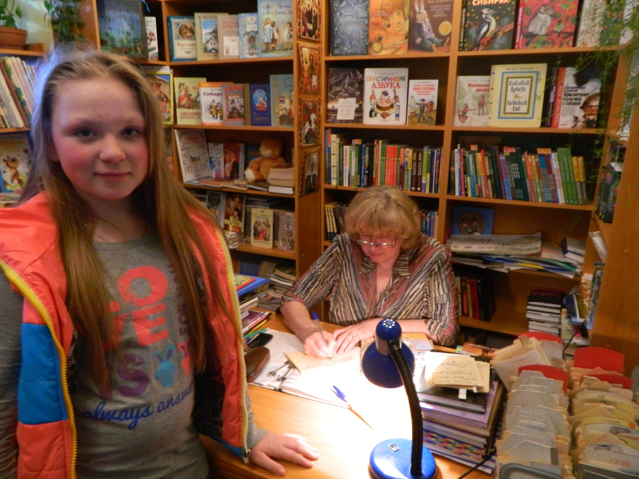
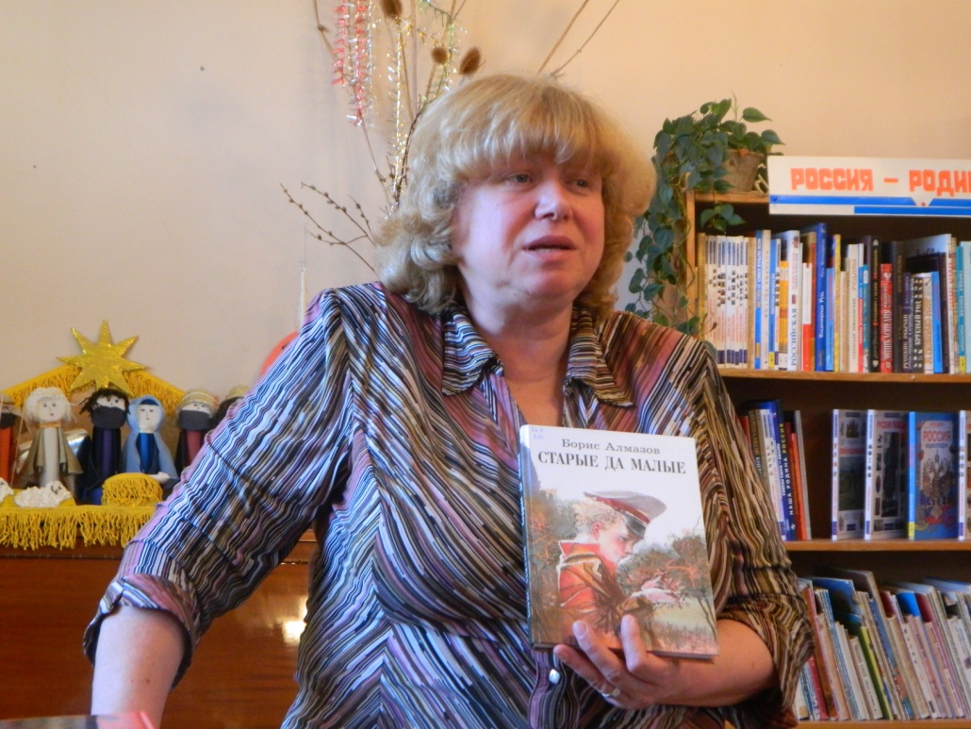
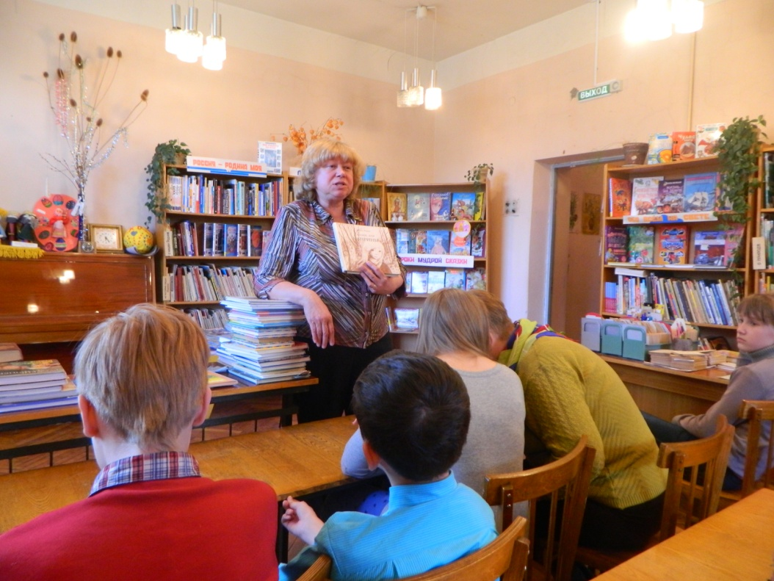
«БиблиоСумерки» во Всеволожской детской библиотеке

Slide 18
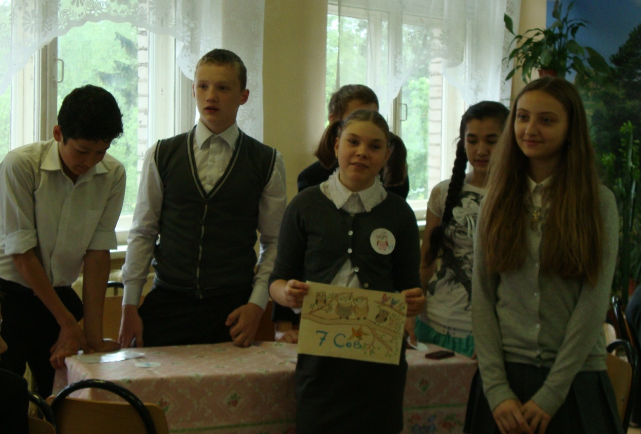
Литературная игра по проекту

Slide 19
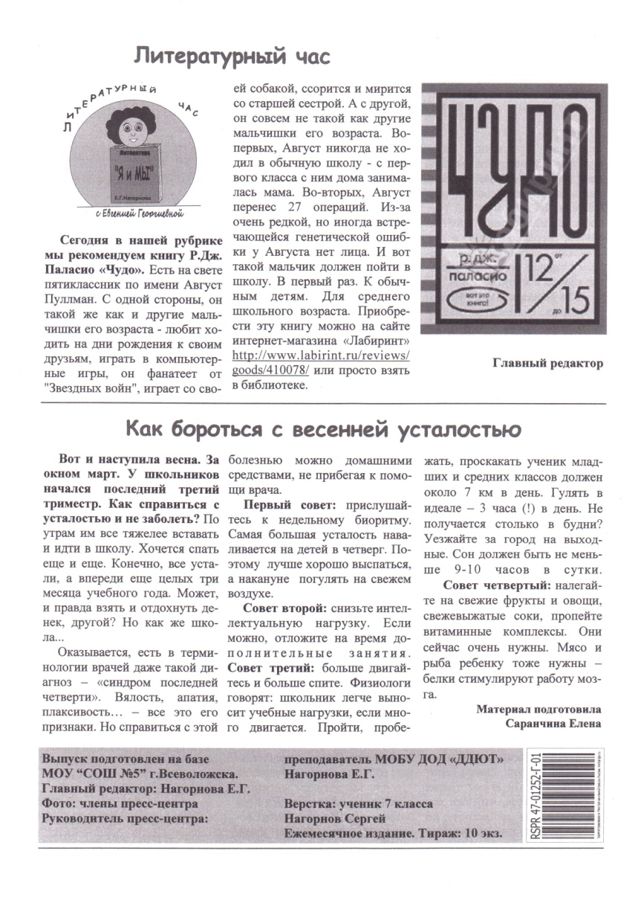
Результаты проекта

Slide 20
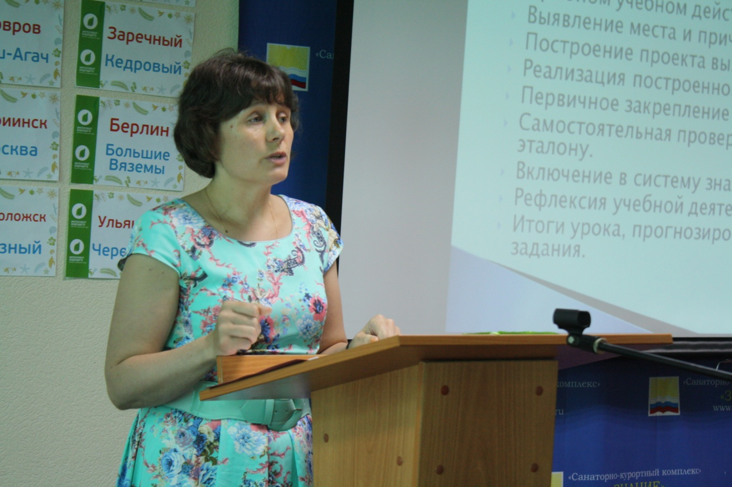
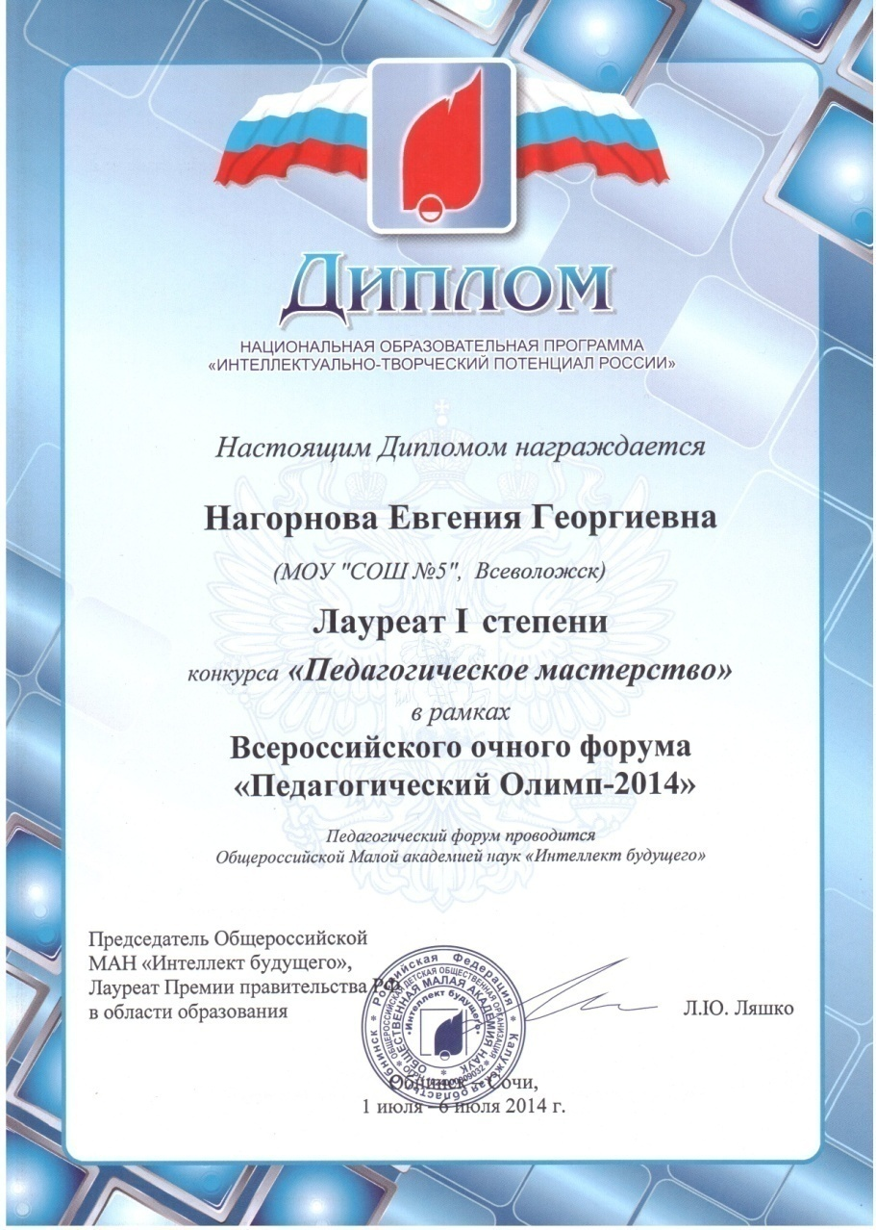
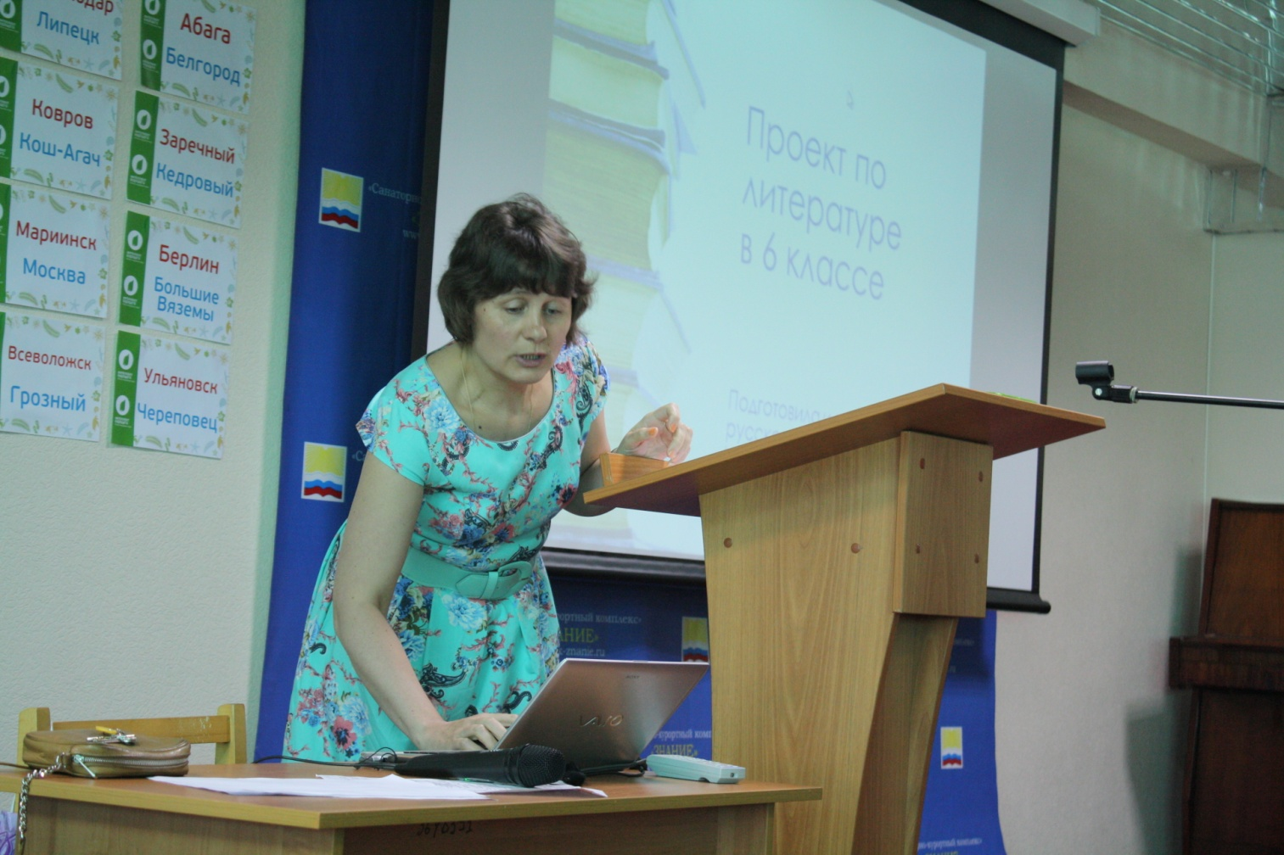
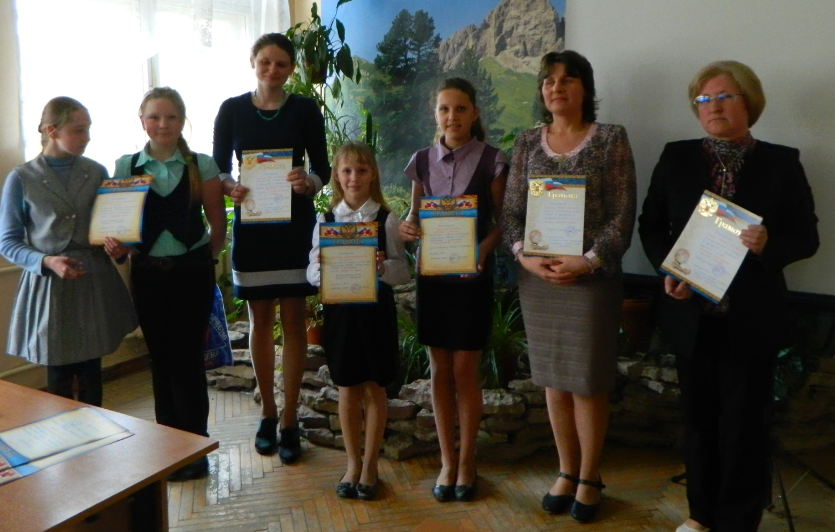
Представление опыта

Slide 21
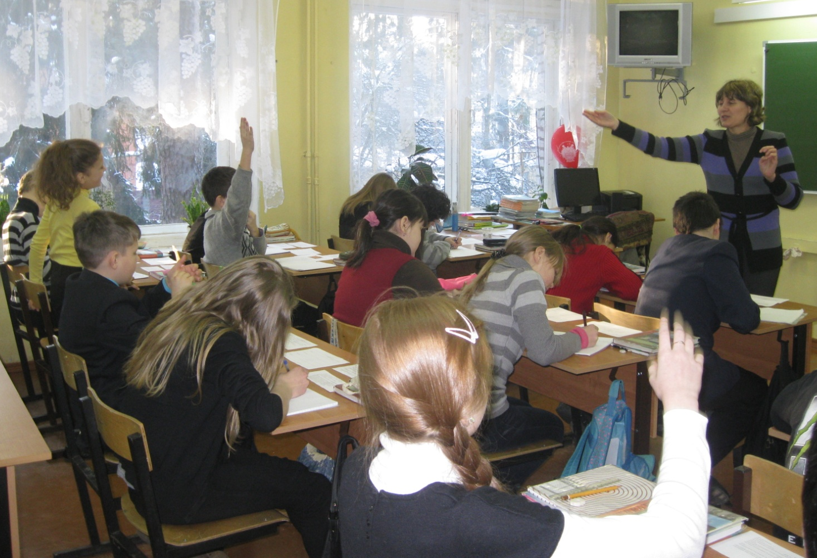
Огонь не гаснет оттого, Что от него зажгли другой!

